Slide 1
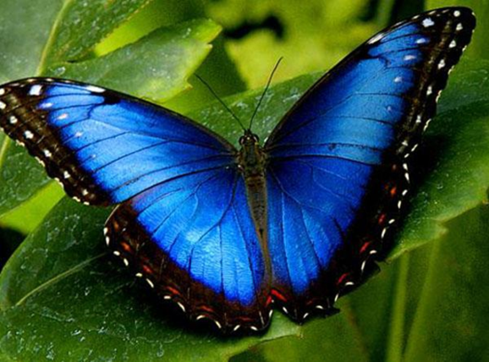
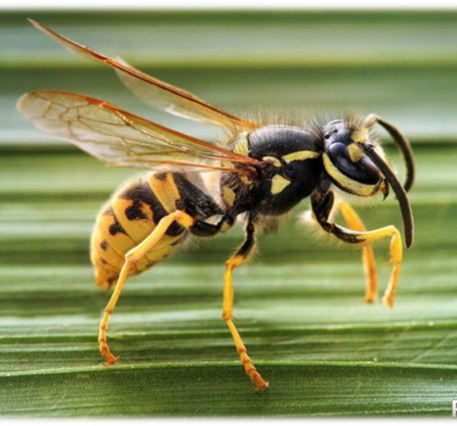
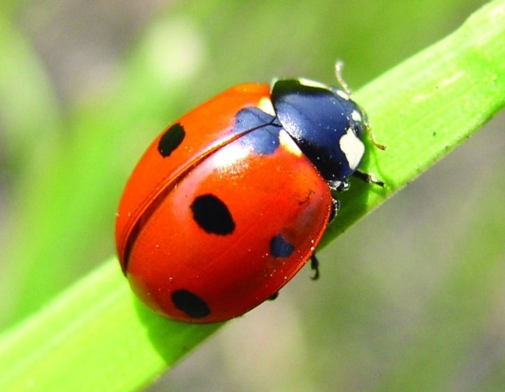
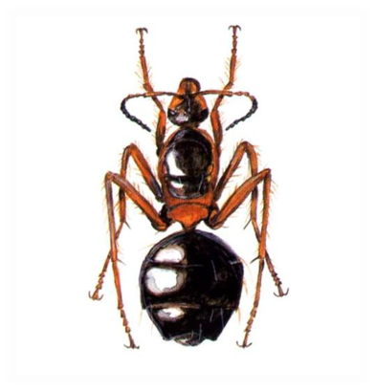
Государственное бюджетное общеобразовательное учреждение города Москвы "Школа с углубленным изучением иностранного языка и информационных технологий № 1347" Дошкольное отделение Подразделение №7
Экологический дневник для юного натуралиста
«Изучаем обитателей царства насекомых»
Западный округ, 2015 год

Slide 2
Насекомые - букашки
Царство людей, царство - растений, царство – животного мира, царство – птиц, царство –подводного мира (рыб). А сегодня мы встретимся с царством – НАСЕКОМЫХ.
Роль насекомых на Земле огромна.
Трудно отыскать такое место, где нельзя было бы встретить этих – затейных букашек.
Даже в глубоких пещерах, в которых нет ни солнечного света, ни условий для питания – обитают насекомые.
Мало того - существуют даже морские насекомые.
Многие насекомые полезные для окружающего мира, а некоторые из них - являются вредителями.
Насекомые-букашки участвуют в почвообразовании и разрыхлении почвы. Занимаются опылением растений, а также являются важнейшим элементом пищи животных, растений, человека. ( В некоторых странах мира человек употребляет в пищу не только мед собранный пчелами, но и любит полакомиться насекомыми).
С насекомыми мы часто встречаемся в своей повседневной жизни но все они очень разные, очень забавные порой очень красивые, а иногда и очень страшные и даже опасные.

Slide 3
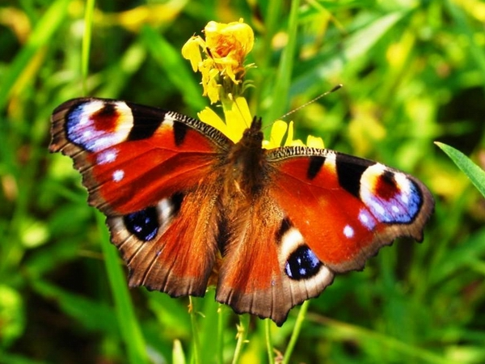
Бабочки — одни из самых восхитительных живых существ, которые удивляют людей необыкновенно красивыми крыльями, размерами и легкостью полета! Названия у них самые разные: Адмирал, Павлиний глаз, Голубянка, Лимонница, Крапивница, Капустница. Одни бабочки питаются нектаром цветов, другие — соком деревьев и забродившим соком фруктов, третьи не против перекусить грязью.

Slide 4
Муравьи — полезные насекомые. У них есть голова, грудь, брюшко и три пары лапок. Они очень маленькие и очень трудолюбивые. Их называют «санитарами леса». За один день они уничтожают большое количество вредных насекомых. Муравейники надо беречь!

Slide 5
Кузнечики бывает розовый, зеленые, коричневые, желтые. Питаются они, как правило, другими насекомыми, небольшими бабочками, иногда могут съесть друг друга. При отсутствии насекомых кузнечик переходит на растительную пищу, кушают листья, почки , цветы, дикорастущие травы ( наносят тем самым вред растениям).

Slide 6
Осы — родственницы пчелы, шмелей и муравьев. Окраска — предупреждение всем, прежде всего птицам, она сообщает: "Не хватайте меня, я могу ужалить!" Поэтому птицы оставляют осу в покое. Только одна птица не прочь закусить осой – это птица щурок. Оса - охотится на насекомых и пауков; ест также мясо и плоды.

Slide 7
Пчёлы — это одно из самых многочисленных семейств, распространенное по всюду, где есть цветковые растения. Эти насекомые в поисках нектара и пыльцы залезают в цветы и переносят налипшую на них пыльцу, опыляя растения. Трудятся с самого утра до позднего вечера. Собирают нектар перерабатывают его в мед..

Slide 8
Божьи коровки яркие насекомые, которые распространены по всему земному шару. Тля, паутинных клещей, белокрылоки – основная еда божьих коровок. Сами божьи коровки не всем по вкусу, т.к. горьковатые, поэтому врагов у них мало.

Slide 9
Дорогие ребята помните, что насекомые наши друзья, но опасные насекомые тоже живут рядом с нами, и вы их должны обязательно знать. Предупрежден – значит вооружен!

Slide 10
Материал презентации разработала:
Воспитатель-
Зайцева Марина Ефимовна
Спасибо за внимание!
Адрес электронной почты:
marina_zaytseva_1978@mail.ru

